Slide 1



STUDENTS PERFORMANCE FACTORS
Realizado por:
Jairo González Hernández
Mathis Goujon
Claudia Teresa Heredia Ceballos
Pedro López Ruz
José Antonio Medina García

Slide 2




INTRODUCCIÓN
¿Se pueden dividir a los estudiantes en clases según sus características?
Enfoques desde diferentes perspectivas
Importancia de cada variable en la decisión de los grupos
¿Qué factores influyen en la mejora del estudiante?
Análisis del desempeño académico
2

Slide 3



APARTADOS
Descripción Dataset
Análisis 1º pregunta:
¿Se pueden agrupar a los estudiantes en una clase según sus características?
Preprocesamiento y limpieza de datos
Análisis 2º pregunta:
¿Cuáles son los factores clave que determinan si un estudiante mejorará su rendimiento académico?
Análisis exploratorio y visualización
Conclusiones
3

Slide 4

DESCRIPCIÓN
DATASET
4

Slide 5
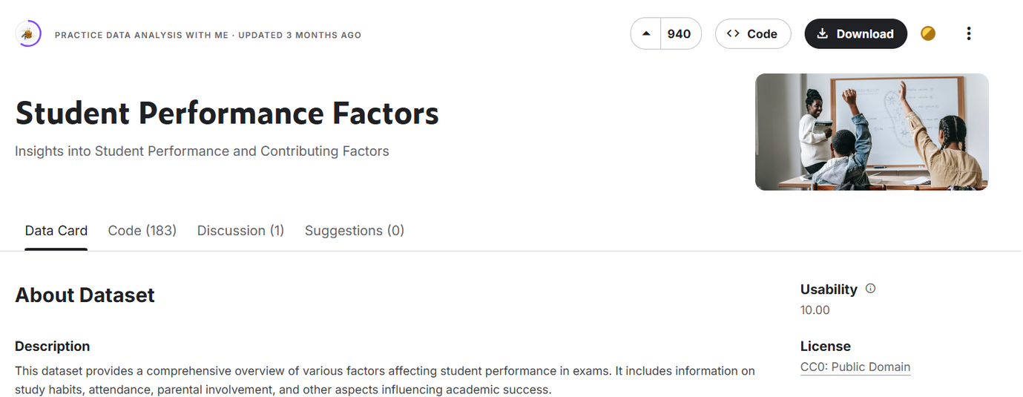



ROWS
6,607 Rows
StudentPerformanceFactors.csv
COLUMNS
20 Colums
641.95 kB
5

Slide 6












LISTADO DE VARIABLES
Horas de estudio
Asistencia a clase
Involucración parental
Acceso a Rercursos
Actividades Extracurriculares
Calificaciones Previas
Nivel de
Motivación
Horas de sueño
Acceso a Internet
Sesiones de
Tutoría
6

Slide 7










LISTADO DE VARIABLES
Calidad de los docentes
Tipo de Colegio
Influencia de los compañeros
Actividad Física
Ingresos Familiares
Nivel académico
parental
Distancia de Casa
Calificación Examen
Dificultades de Aprendizaje
Género
7

Slide 8


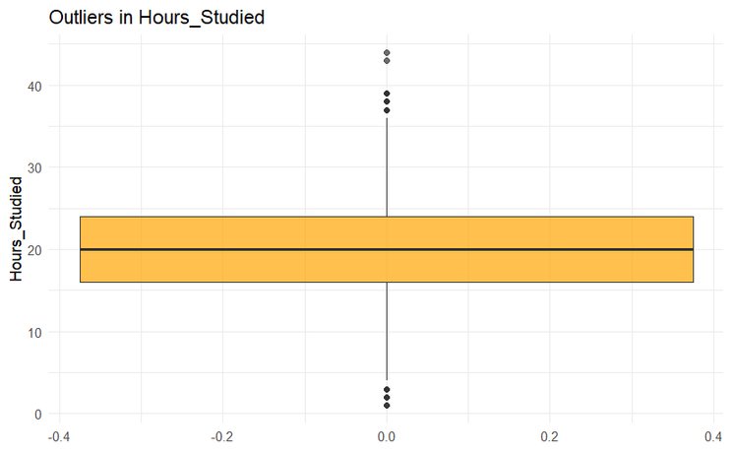
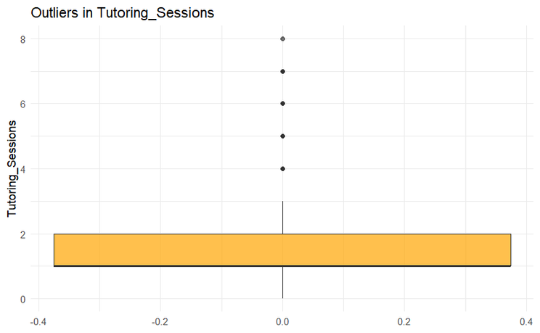
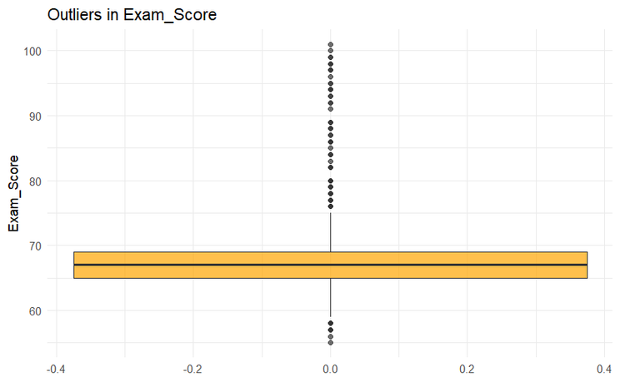
PREPROCESAMIENTO
Y LIMPIEZA
DE DATOS
Valores nulos y faltantes
3.47%
229 filas
Detección de Outliers
Horas de estudio
Sesiones de Tutoría
Calificación Examen
8

Slide 9




PREPROCESAMIENTOY LIMPIEZA
DE DATOS
One Hot Encoding y Label Encoding
Low
Medium
Hight
Involucración
Parental
Acceso a
recursos
Nivel de
Motivación
Ingresos
Familiares
Calidad de los docentes
NO
YES
Influencia de los compañeros
Distancia a
Casa
Nivel académico
parental
Actividad Extraescolares
Acceso a Internet
Dificultad de Aprendizaje
Género
Tipo de Colegio
9

Slide 10




ESCALARIZACIÓN DE HORAS
Hours_Studied
Semanales
Variables temporales en formatos distintos
Physical Activity
Semanales
Sleep Hours
Diarias
Sleep Hours x 7
Nº de sesiones
mensuales
Tutoring Sessions
Tutoring Sessions / 4
Suponemos que 1 sesión de tutoria es 1 Hora
10

Slide 11


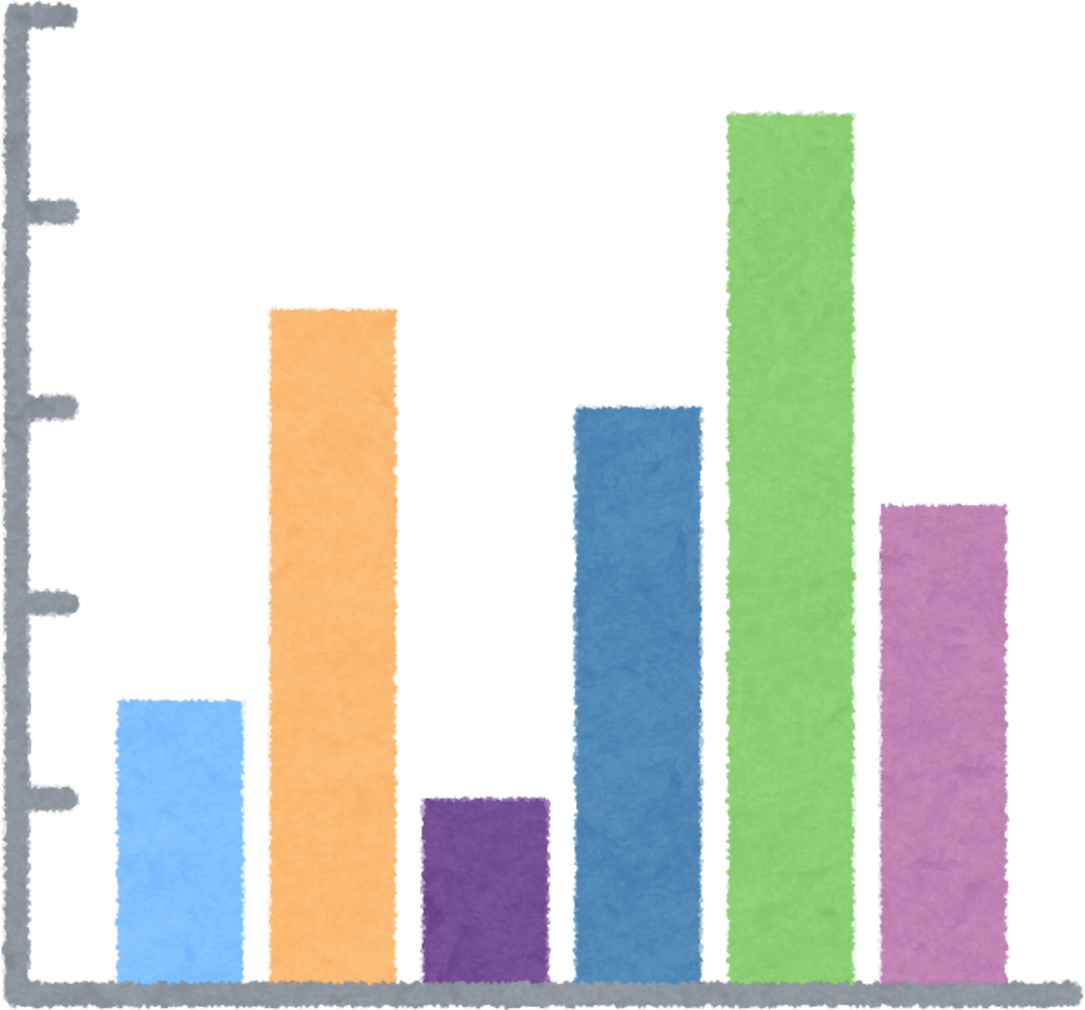
ANÁLISIS EXPLORATORIO Y
VISUALIZACIÓN
11

Slide 12
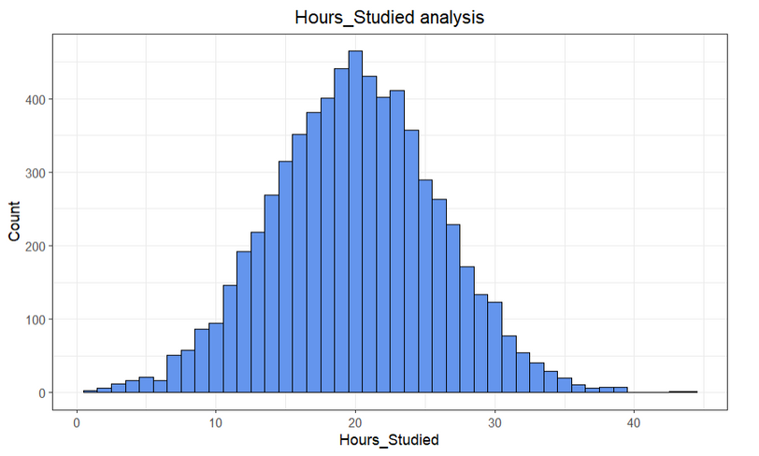
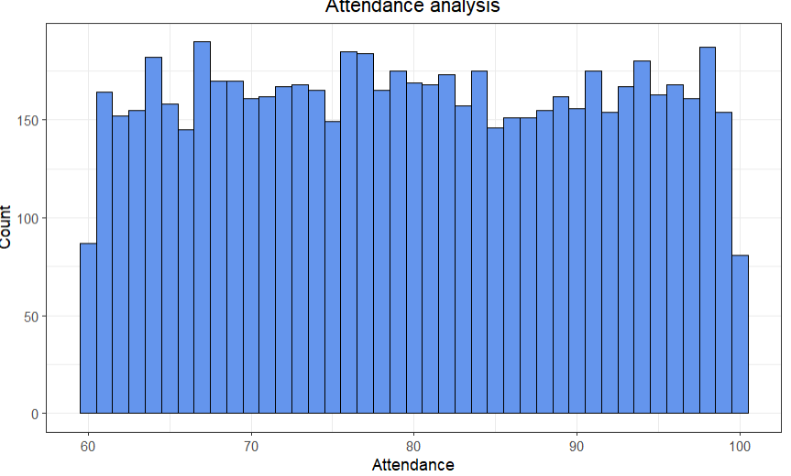
DISTRIBUCIÓN DE HORAS ESTUDIO Y DE ASISTENCIA
Distribución normal
Mayoría en torno a 20 horas de estudio semanales (4 horas por día lectivo)
Distribución uniforme
Todos asisten mínimo al 60% de las clases
12

Slide 13
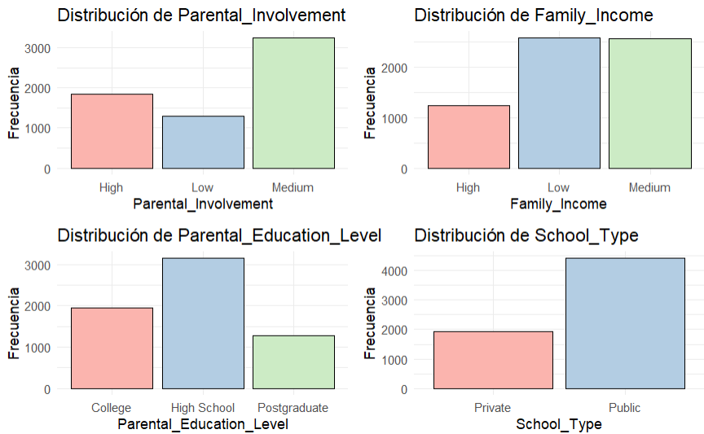
DISTRIBUCIÓN DE VARIABLES CON FACTOR FAMILIAR Y ECONÓMICO
DETALLES
Involucramiento de los padres -> Medio/Alto
Ingresos familiares -> Medios/Bajos
Educación parental -> Instituto/Universidad
Tipo de colegio -> Predominio de Público
13

Slide 14
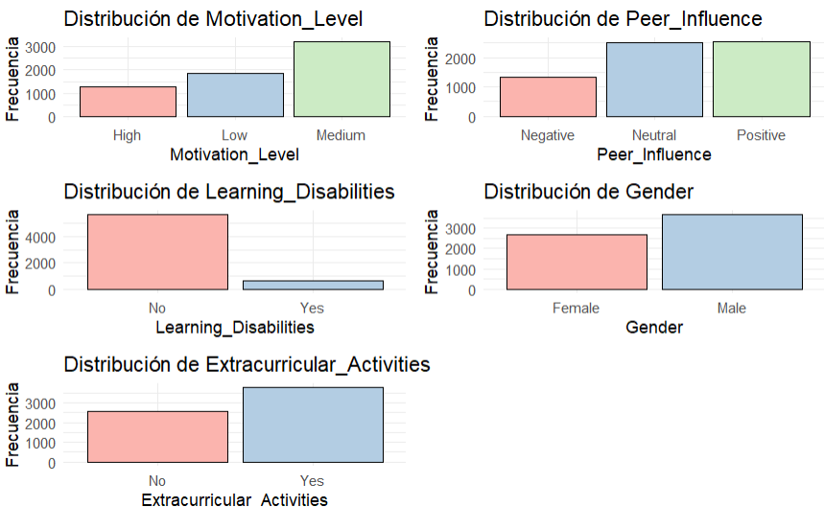
DISTRIBUCIÓN DE VARIABLES
EXTERNAS Y DE APOYO ADUCATIVO
Pocos estudiantes con discapacidad de aprendizaje
Distribución de género y act. extraescolares equilibrada
Influencia de los compañeros neutra o positiva
Nivel de motivación Medio
14

Slide 15
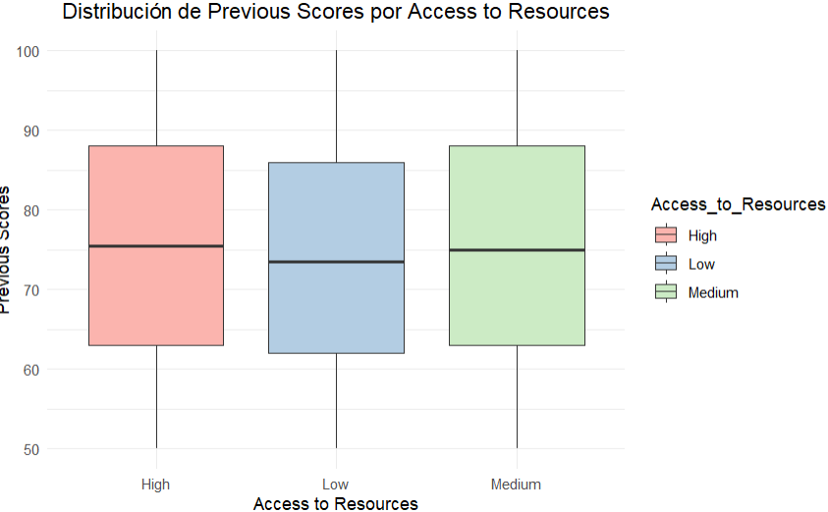
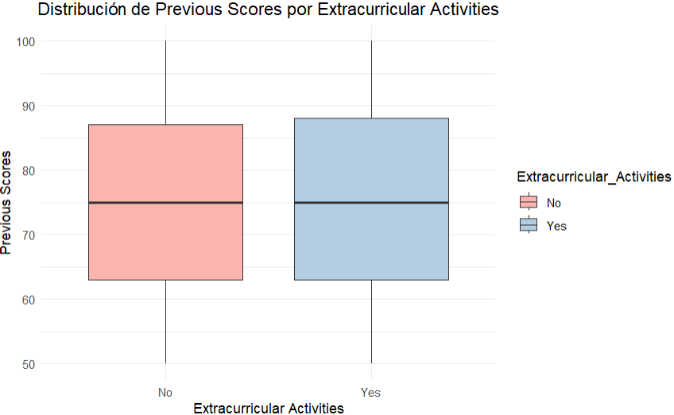
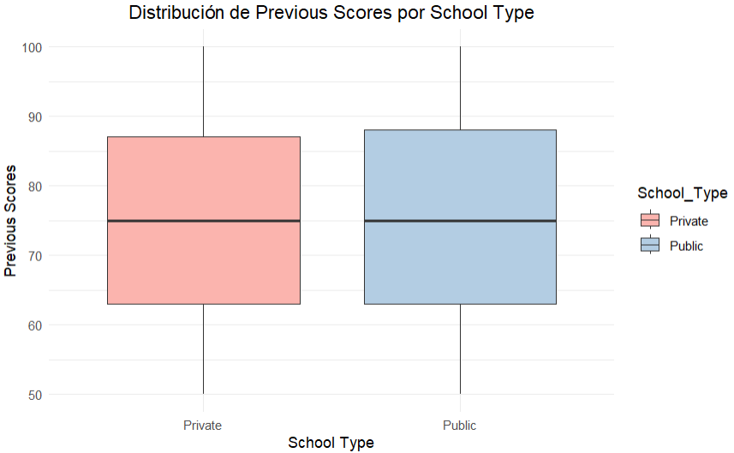
PROBLEMA
No existe variabilidad de valor de las calificaciones respecto a ninguna variable
15

Slide 16
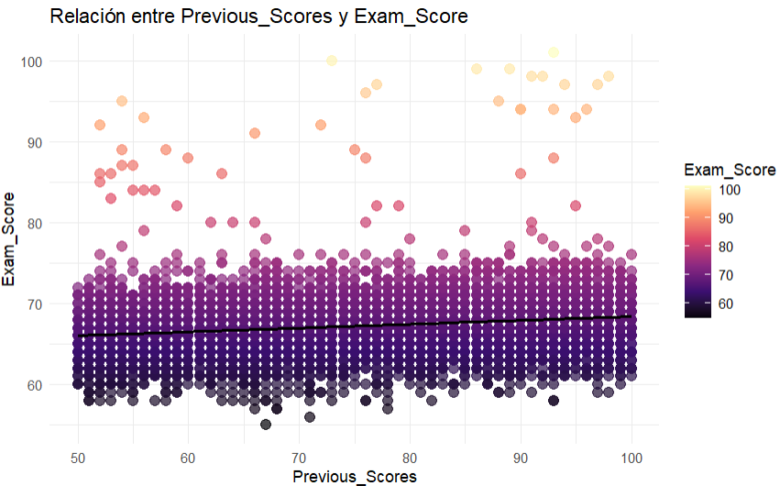

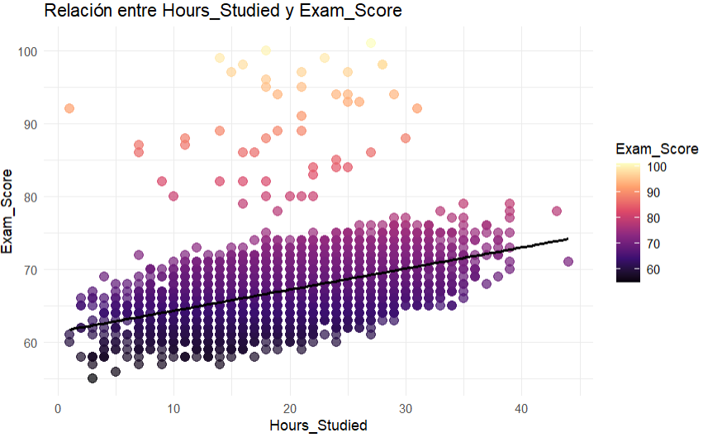

VARIABLES NUMÉRICAS VS EXAM_SCORE
Notas previas vs Nota final
La mayoría de notas se encuentran entre el 6 y 7 a pesar de las calificaciones previas
Horas de estudio vs Nota final
¿Importan más otros factores que las horas estudiadas en las calificaciones?
16

Slide 17
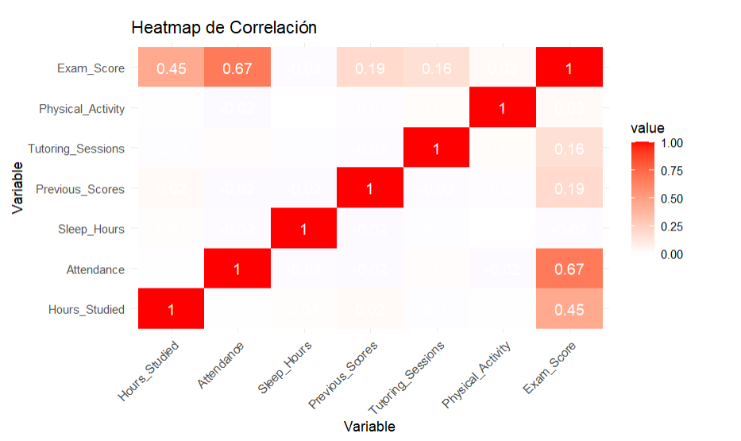
MATRIZ DE CORRELACIÓN VARIABLES NUMÉRICAS
Mayor correlación
0.67 -> Attendance
0.45 -> Hours_studied
17

Slide 18
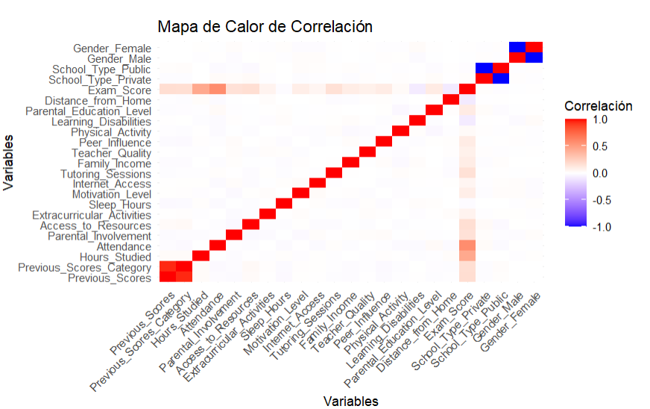
MATRIZ DE CORRELACIÓN
18

Slide 19

ANÁLISIS 1
¿SE PUEDEN AGRUPAR A LOS ESTUDIANTES EN DIFERENTES CLASES SEGÚN SUS CARACTERÍSTICAS?
19

Slide 20





Agrupar estudiantes según sus características
Preparación en grupos
CLUSTERING
K-MEANS
Académico
Soporte
Académico
Recursos Familiar
Social
20

Slide 21
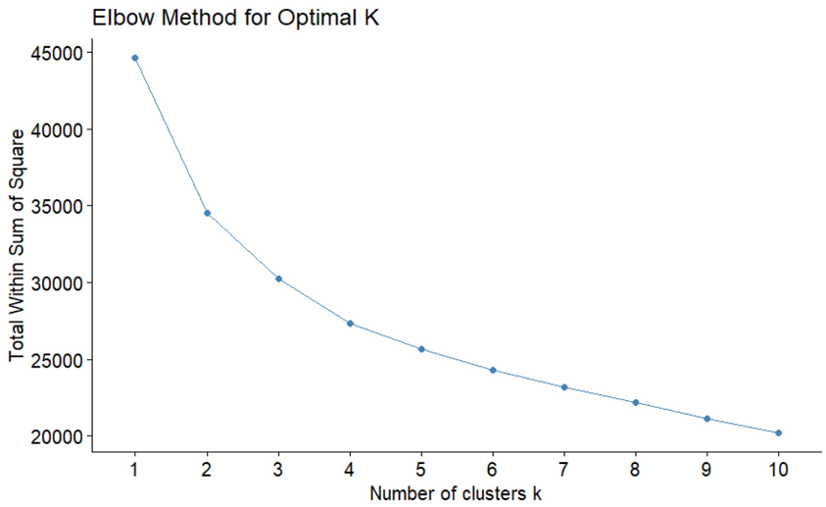
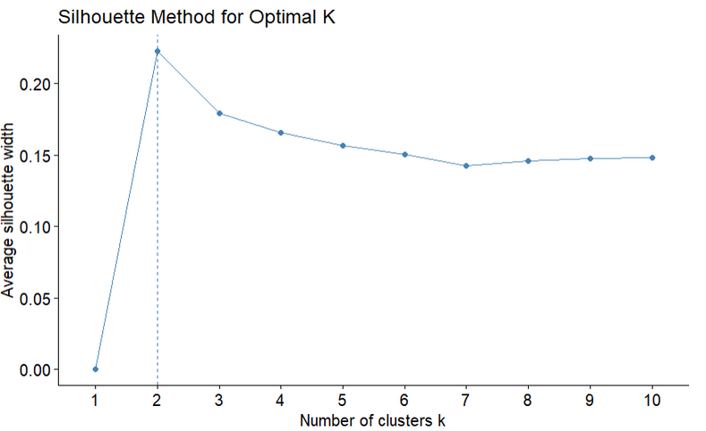
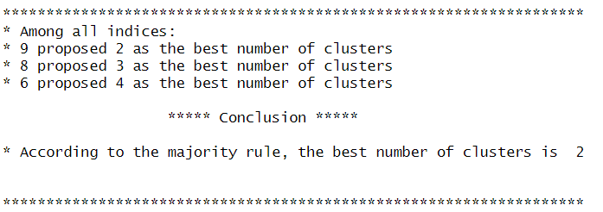
Agrupar estudiantes según sus características
Selección Nº clusters
Método del codo
Silhouette
Paquete NbClust
21

Slide 22

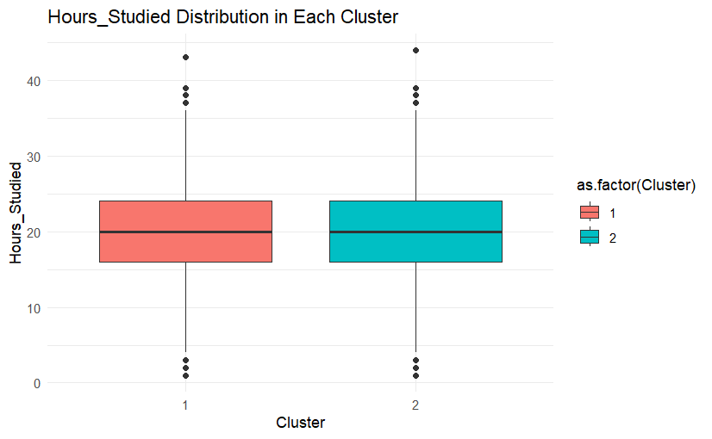
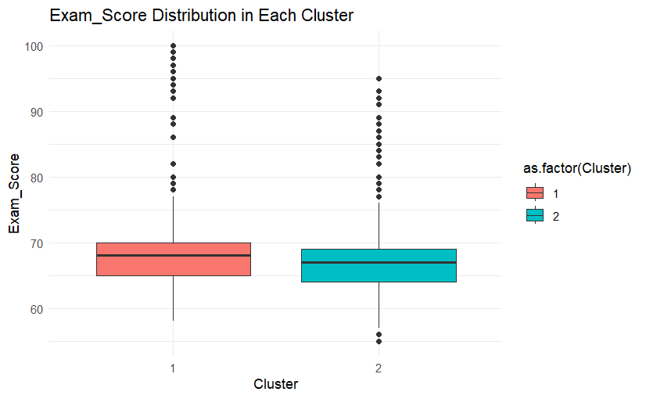

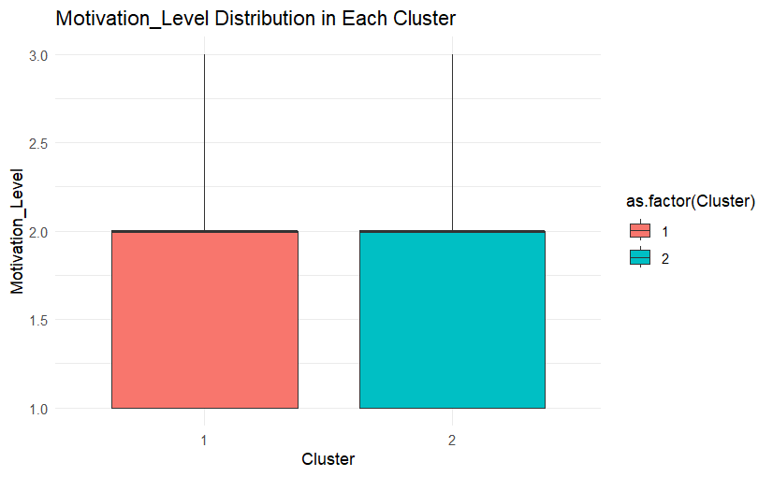
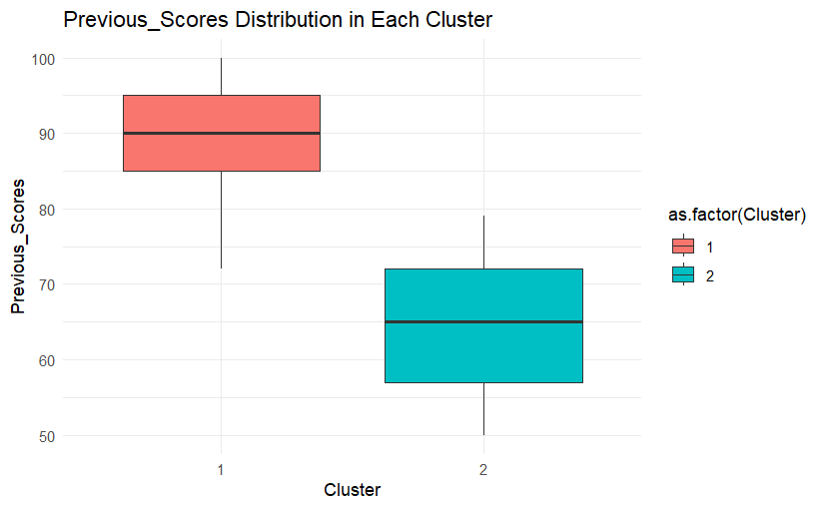
Agrupar estudiantes según sus características
Factores académicos
FACTORES ACADÉMICOS
K = 2
22

Slide 23
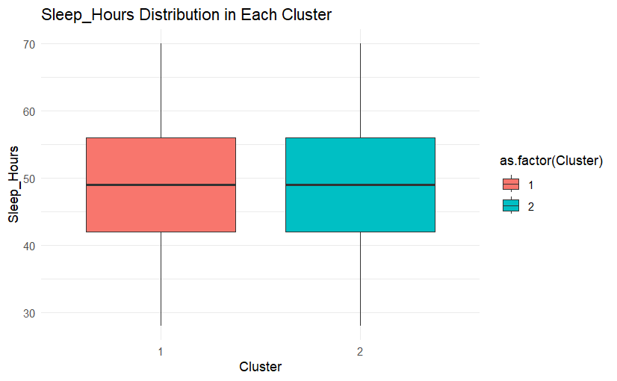
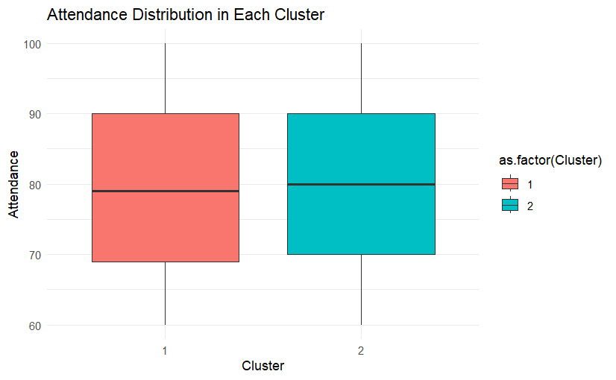
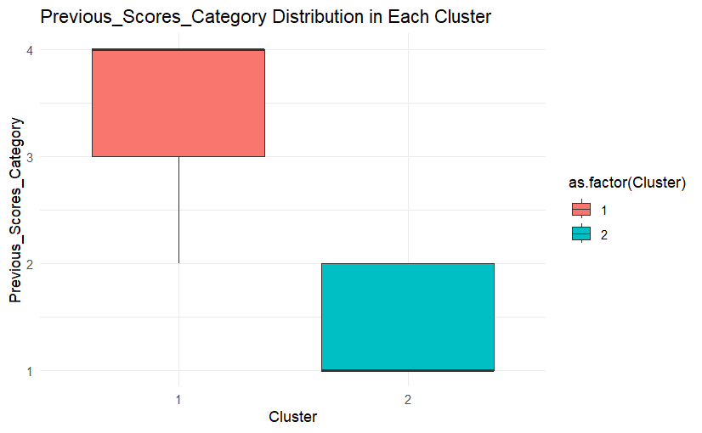
Agrupar estudiantes según sus características
Factores académicos
FACTORES ACADÉMICOS
K = 2
23

Slide 24
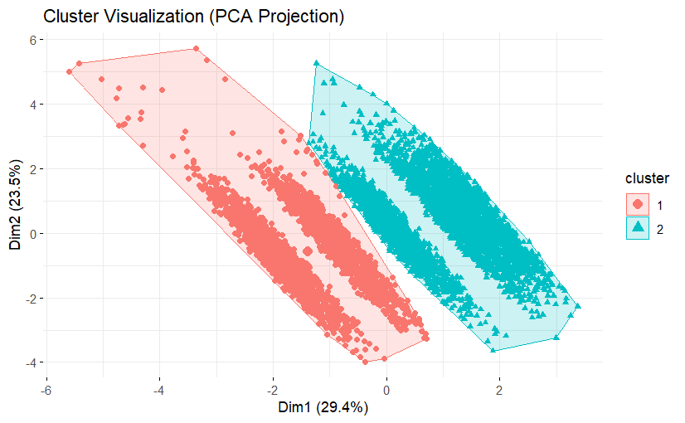
Agrupar estudiantes según sus características
Factores académicos
FACTORES ACADÉMICOS
K = 2
24

Slide 25
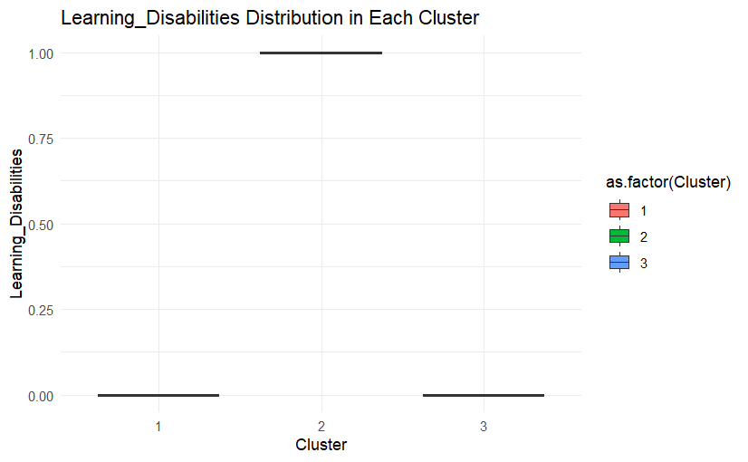
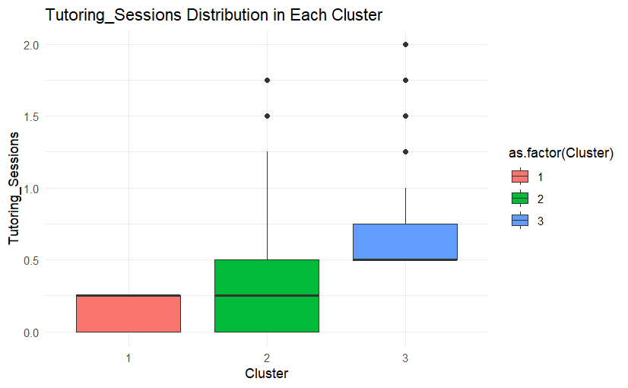
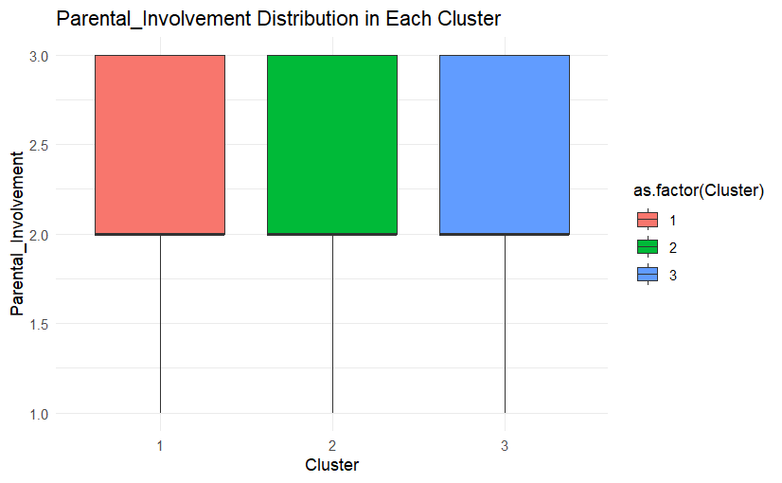
Agrupar estudiantes según sus características
Factores de soporte
FACTORES DE SOPORTE
K = 3
25

Slide 26
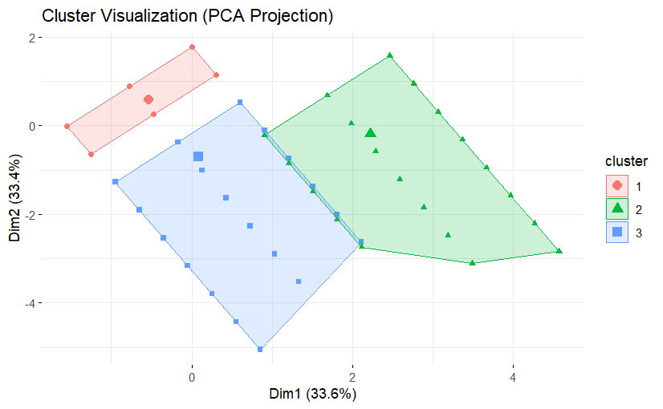
Agrupar estudiantes según sus características
Factores de soporte
FACTORES DE SOPORTE
K = 3
26

Slide 27
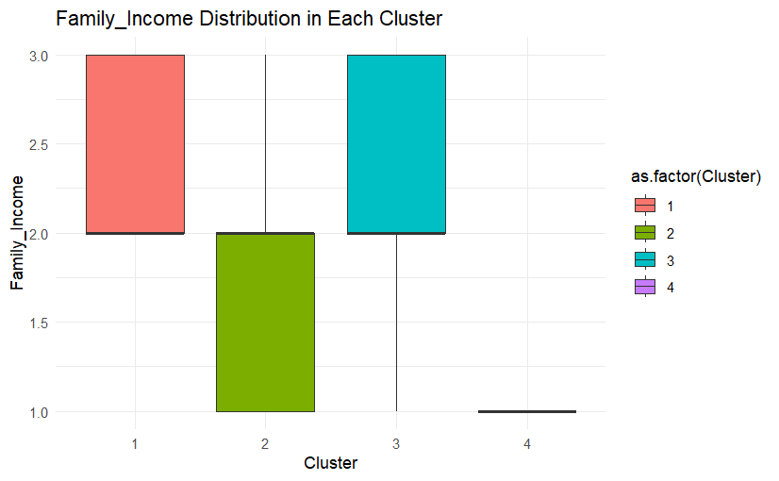
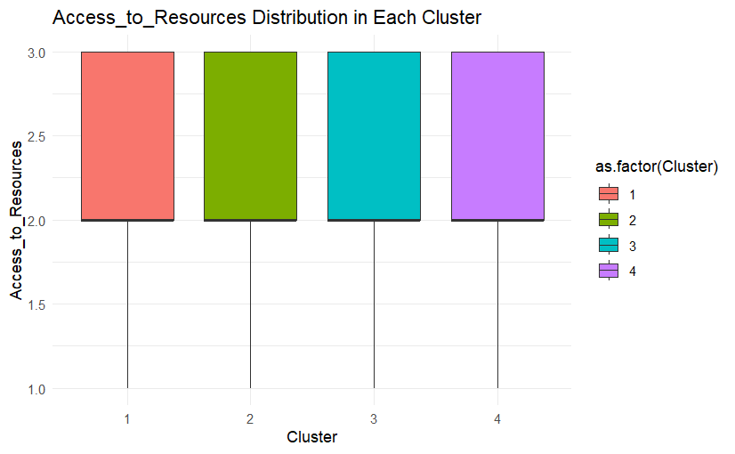
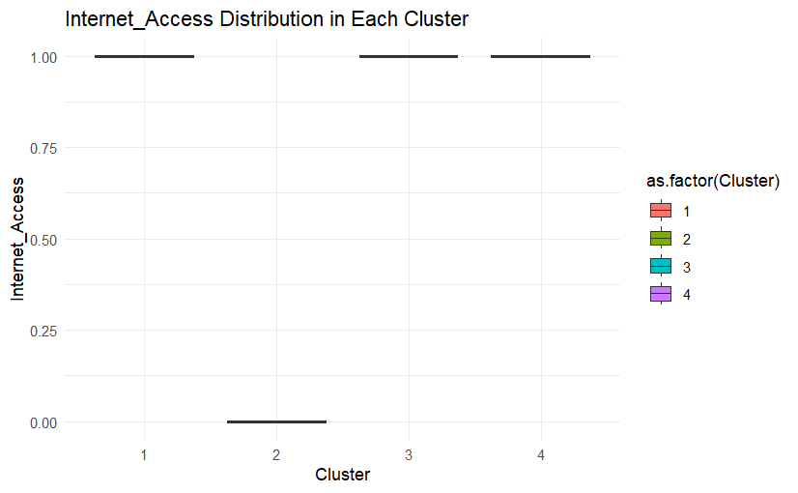
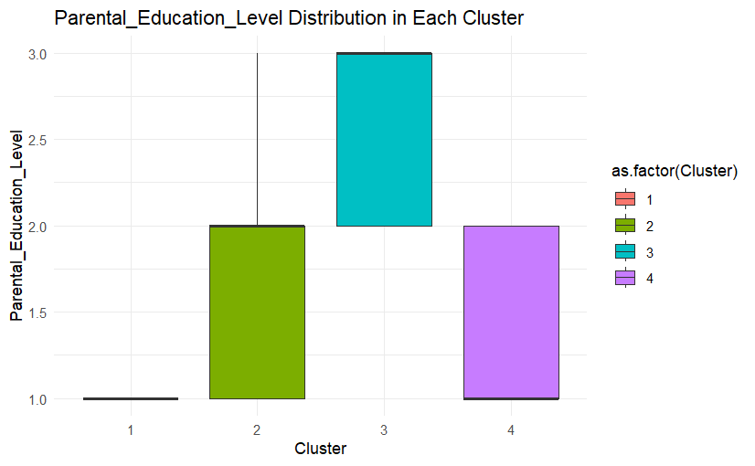
Agrupar estudiantes según sus características
Recursos familiares
RECURSOS FAMILIARES
K = 4
27

Slide 28
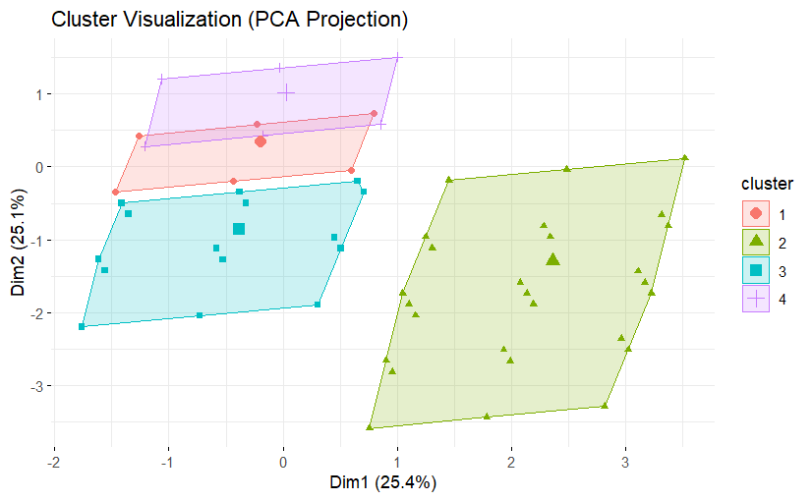
Agrupar estudiantes según sus características
Recursos familiares
RECURSOS FAMILIARES
K = 4
28

Slide 29
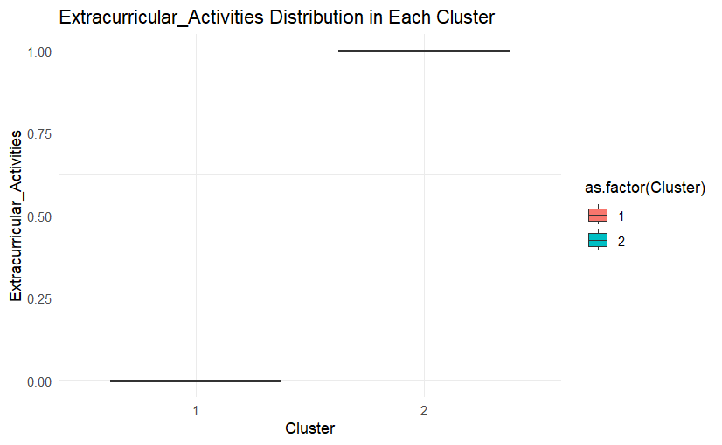
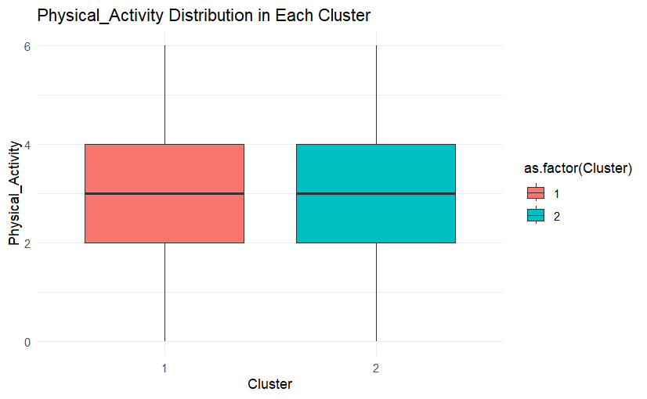
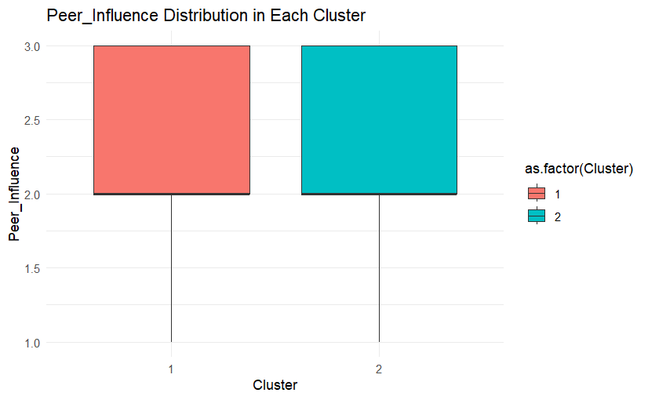
Agrupar estudiantes según sus características
Factores sociales
FACTORES SOCIALES
K = 2
29

Slide 30
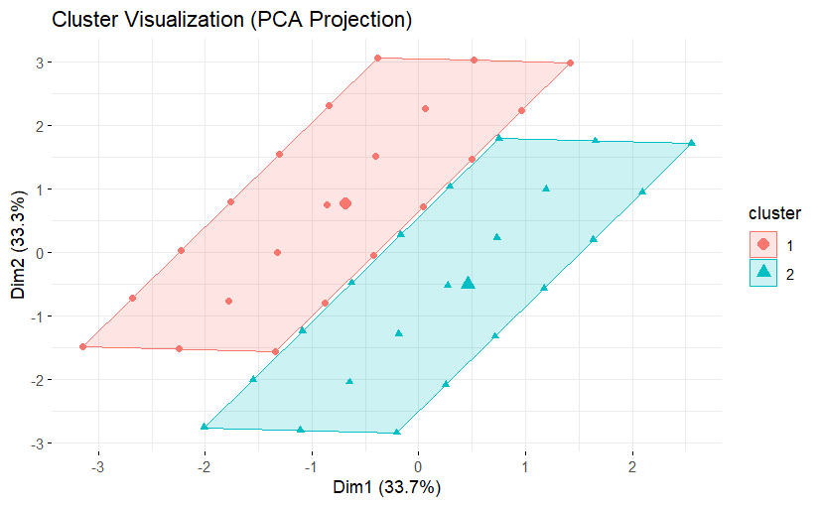
Agrupar estudiantes según sus características
Factores sociales
FACTORES SOCIALES
K = 2
30

Slide 31
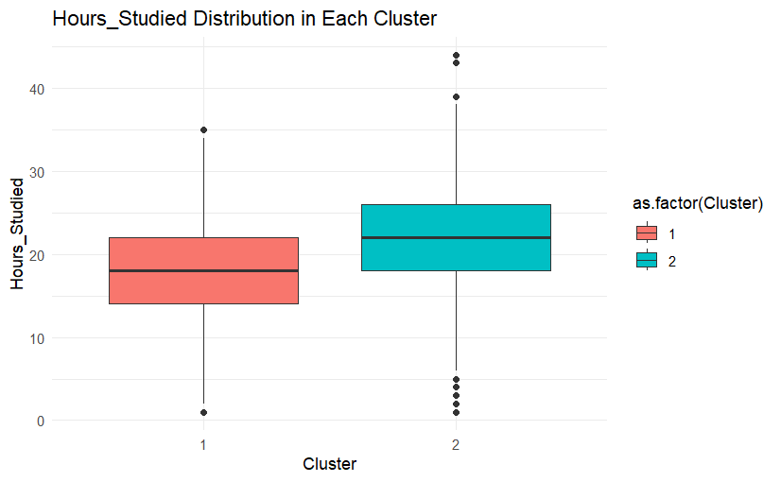
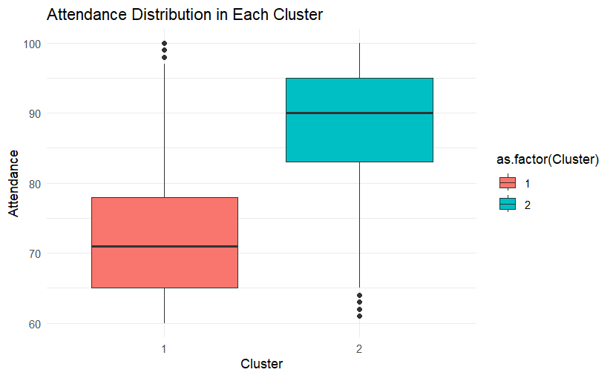
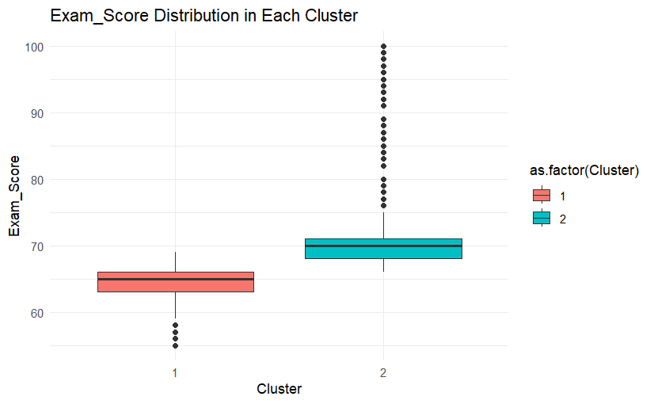
Agrupar estudiantes según sus características
Generales
GENERALES
K = 2
31

Slide 32
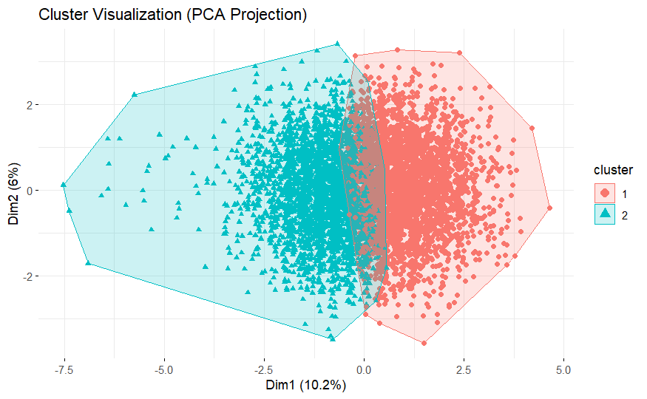
Agrupar estudiantes según sus características
Generales
GENERALES
K = 2
32

Slide 33
Agrupar estudiantes según sus características
Conclusiones
CONCLUSIONES
SE EVALUARON CINCO MÉTODOS DE CLUSTERING: ACADÉMICO, SOPORTE, RECURSOS, SOCIAL Y GENERAL.
AGRUPACIÓN GENERAL ES LA MÁS EFECTIVA, YA QUE COMBINA MÚLTIPLES FACTORES Y DA UNA VISIÓN INTEGRAL DEL ESTUDIANTE.
LA AGRUPACIÓN ACADÉMICA Y DE SOPORTE SON ÚTILES PARA ESTRATEGIAS ESPECÍFICAS, COMO MEJORAR RENDIMIENTO O ASIGNAR TUTORÍAS.
LOS MÉTODOS BASADOS SOLO EN RECURSOS O VIDA SOCIAL NO PREDICEN DIRECTAMENTE EL ÉXITO ACADÉMICO, PERO AYUDAN A DETECTAR DESIGUALDADES Y FOMENTAR INTEGRACIÓN.
33

Slide 34
ANÁLISIS 2
¿QUÉ FACTORES INFLUYEN EN LA MEJORA DEL ESTUDIANTE?
34

Slide 35
¿CUÁLES SON LOS FACTORES CLAVE QUE DETERMINAN SI UN ESTUDIANTE MEJORARÁ SU RENDIMIENTO ACADÉMICO?
35

Slide 36
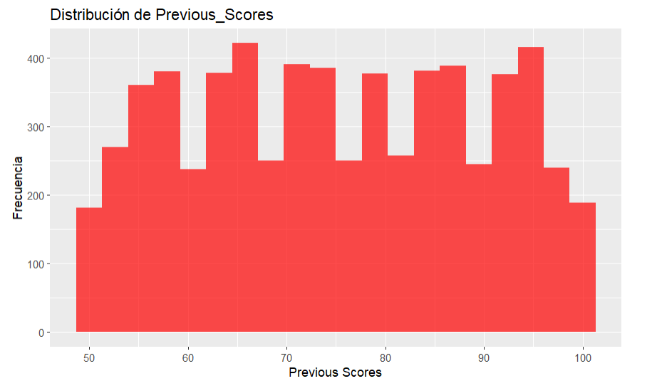
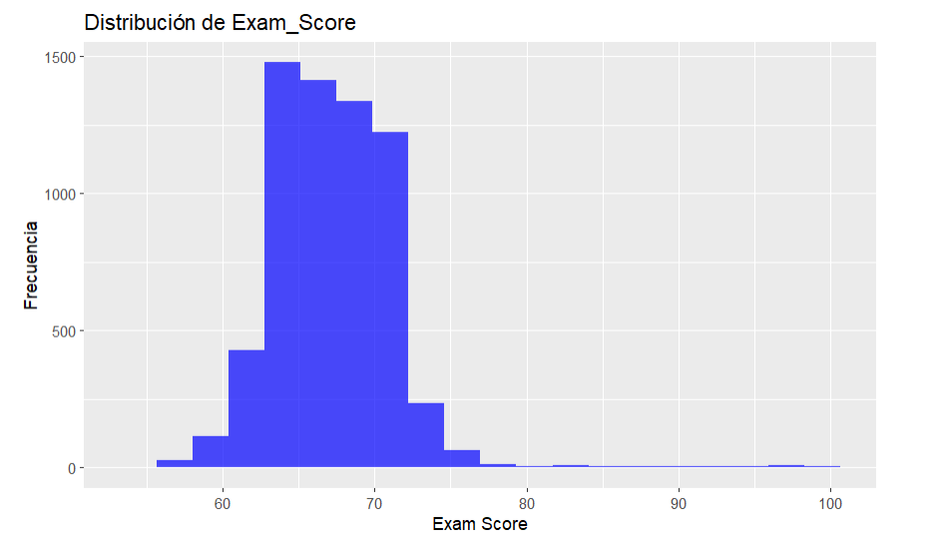
2. Mejora de Rendimiento Académico
Distribuciones
Baja Variabilidad
36

Slide 37
2. Mejora de Rendimiento Académico
Preparación Datos
1
MEJORA DE RENDIMIENTO
EXAM_SCORE > PREVIOUS_SCORES
YES
NO
IMPROVED=
1
IMPROVED=
0
32.5%
67.5%
37

Slide 38

2. Mejora de Rendimiento Académico
Preparación Datos
School_Type_Public, Gender_Female, Exam_Score, Previous_Scores, Previous_Scores_Category
2
Eliminación de variables
createDataPartition
TEST
3
División del Conjunto
Submuestreo con DownSample
TRAIN
38

Slide 39
2. Mejora de Rendimiento Académico
Entrenamiento. Evaluación.
RANDOM FOREST
Validación cruzada
5 Folds x 3 repeats
n = 500
Accuracy 53,97%
Sensibilidad (Recall para la clase "1" - estudiantes que mejoraron) 52,17%
Valor Predictivo Positivo PPV
Precisión de la clase "1": 35,72%
Especificidad (Recall para la clase "0" - estudiantes que no mejoraron): 54,84%
Valor Predictivo Negativo NPV
Precisión de la clase "0": 70,45%
39

Slide 40
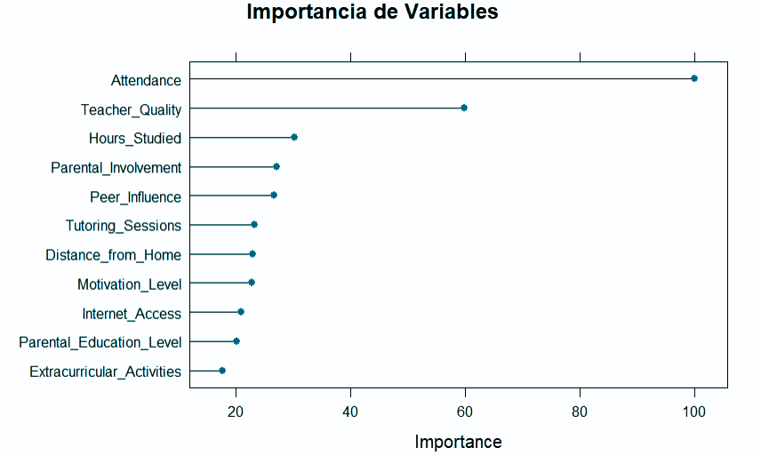
2. Mejora de Rendimiento Académico
Entrenamiento. Evaluación.
40

Slide 41
2. Mejora de Rendimiento Académico
Entrenamiento. Evaluación.
ÁRBOL DE DECISIÓN
minsplit = 5
maxdepth = 8
=
66.13 %
PRECISIÓN
41

Slide 42
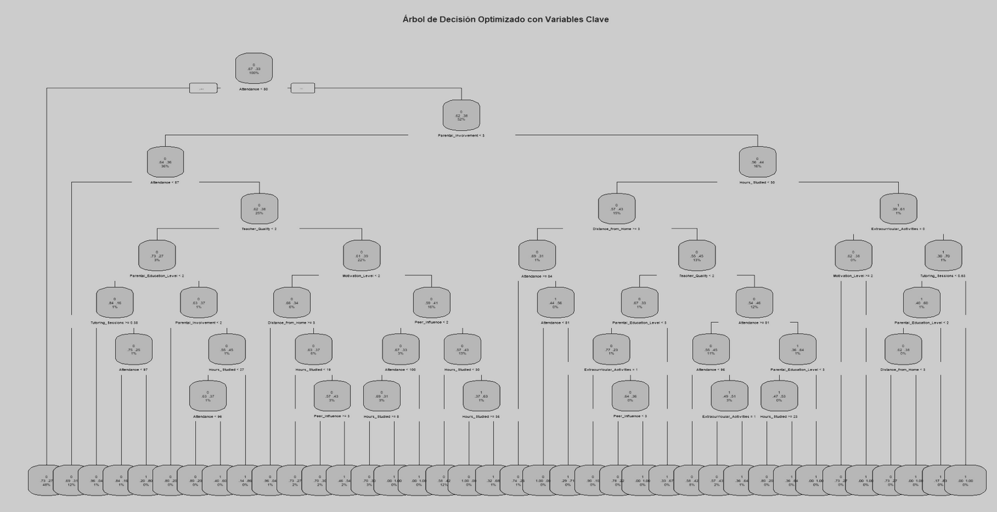
2. Mejora de Rendimiento Académico
Visualización.
42

Slide 43
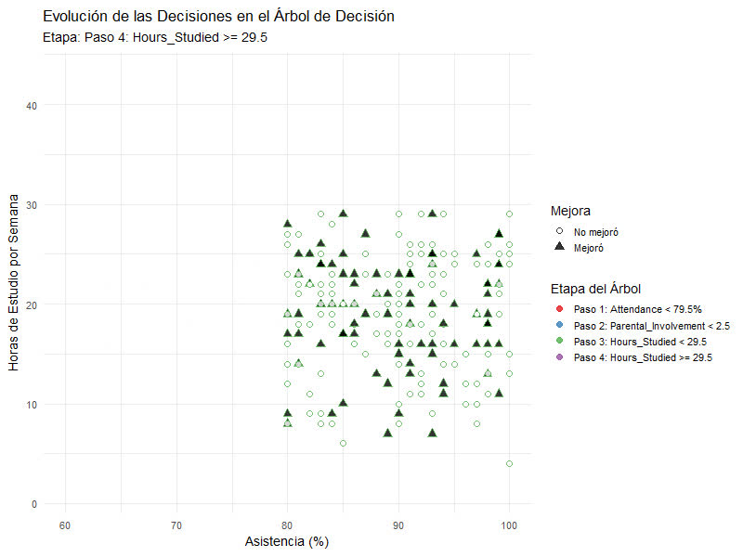
2. Mejora de Rendimiento Académico
Visualización.
43

Slide 44
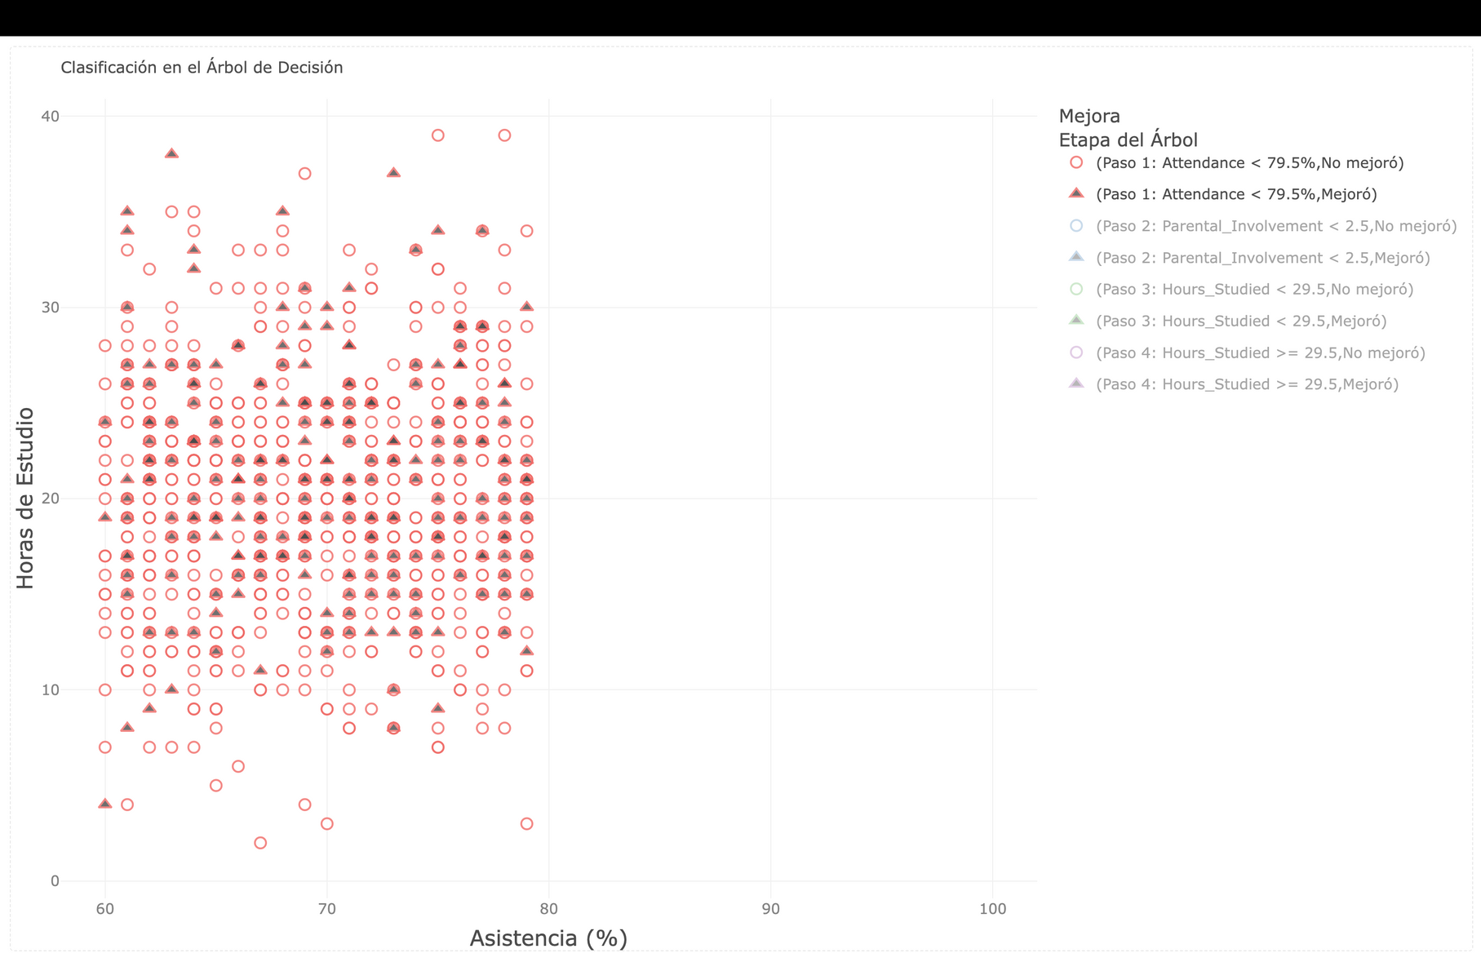
2. Mejora de Rendimiento Académico
Visualización.
Probabilidad de Mejora
Probabilidad de Mejora
30%
27%
40%
38%
44

Slide 45

2. Mejora de Rendimiento Académico
Visualización.
Probabilidad de Mejora
35%
45%
45

Slide 46


2. Mejora de Rendimiento Académico
Visualización.
46

Slide 47
CONCLUSIONES
Randon Forest
XGBoost
Árbol de decisión
Asistencia 99%
+
Estudio 30h
=
100% Mejora
47

Slide 48

REFLEXIÓN FINAL
POCA VARIABILIDAD
DESBALANCEO
¿DATOS REALES?
VERIFICAR CALIDAD Y ORIGEN DEL CONJUNTO DE DATOS
48

